Slide 1
Решение задачи на расчет КПД тепловых двигателей. Изменение агрегатного состояния вещества

Slide 2
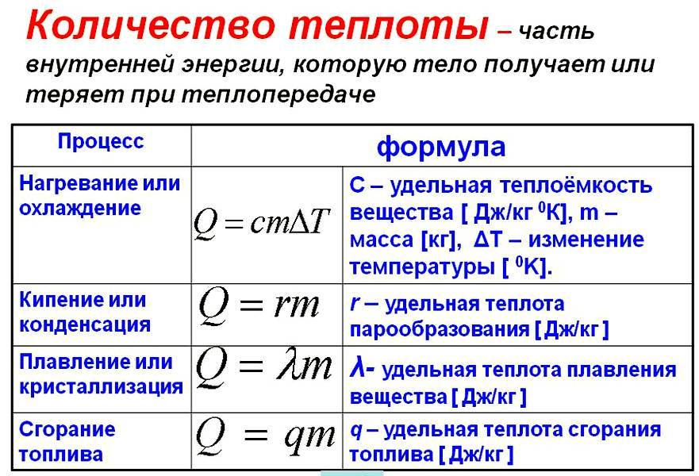

Slide 3

Формулы, используемые на уроках «Задачи на КПД тепловых двигателей».
Название величины | Обозначение | Единица измерения | Формула
Масса топлива | m | кг
Удельная теплота сгорания топлива | q | Дж/кг
Полезная работа | А_{п} | Дж | А_{п} = ɳ Q
Затраченная энергия | Q | Дж | Q = qm
КПД | ɳ | %

Slide 4
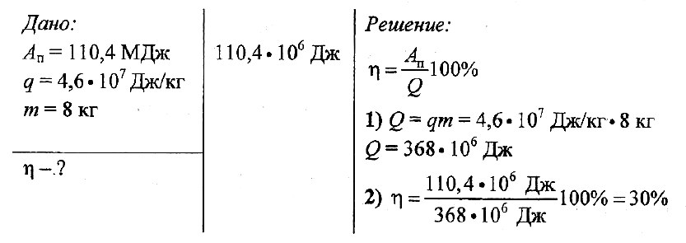
Задача № 1. Определите КПД двигателя автомобиля, которому для выполнения работы 110,4 МДж потребовалось 8 кг бензина.

Slide 5
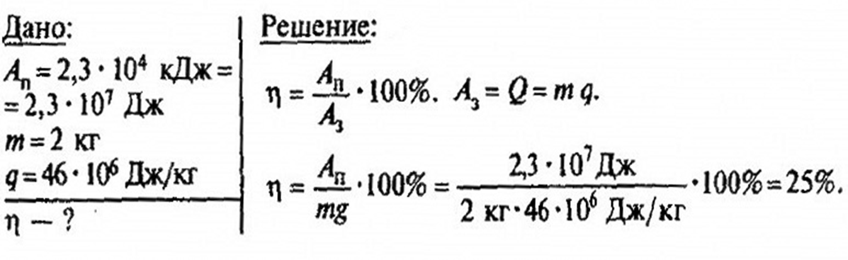
Задача № 2. Двигатель внутреннего сгорания совершил полезную работу, равную 2,3 • 10⁴ кДж, и при этом израсходовал бензин массой 2 кг. Вычислите КПД этого двигателя.

Slide 6
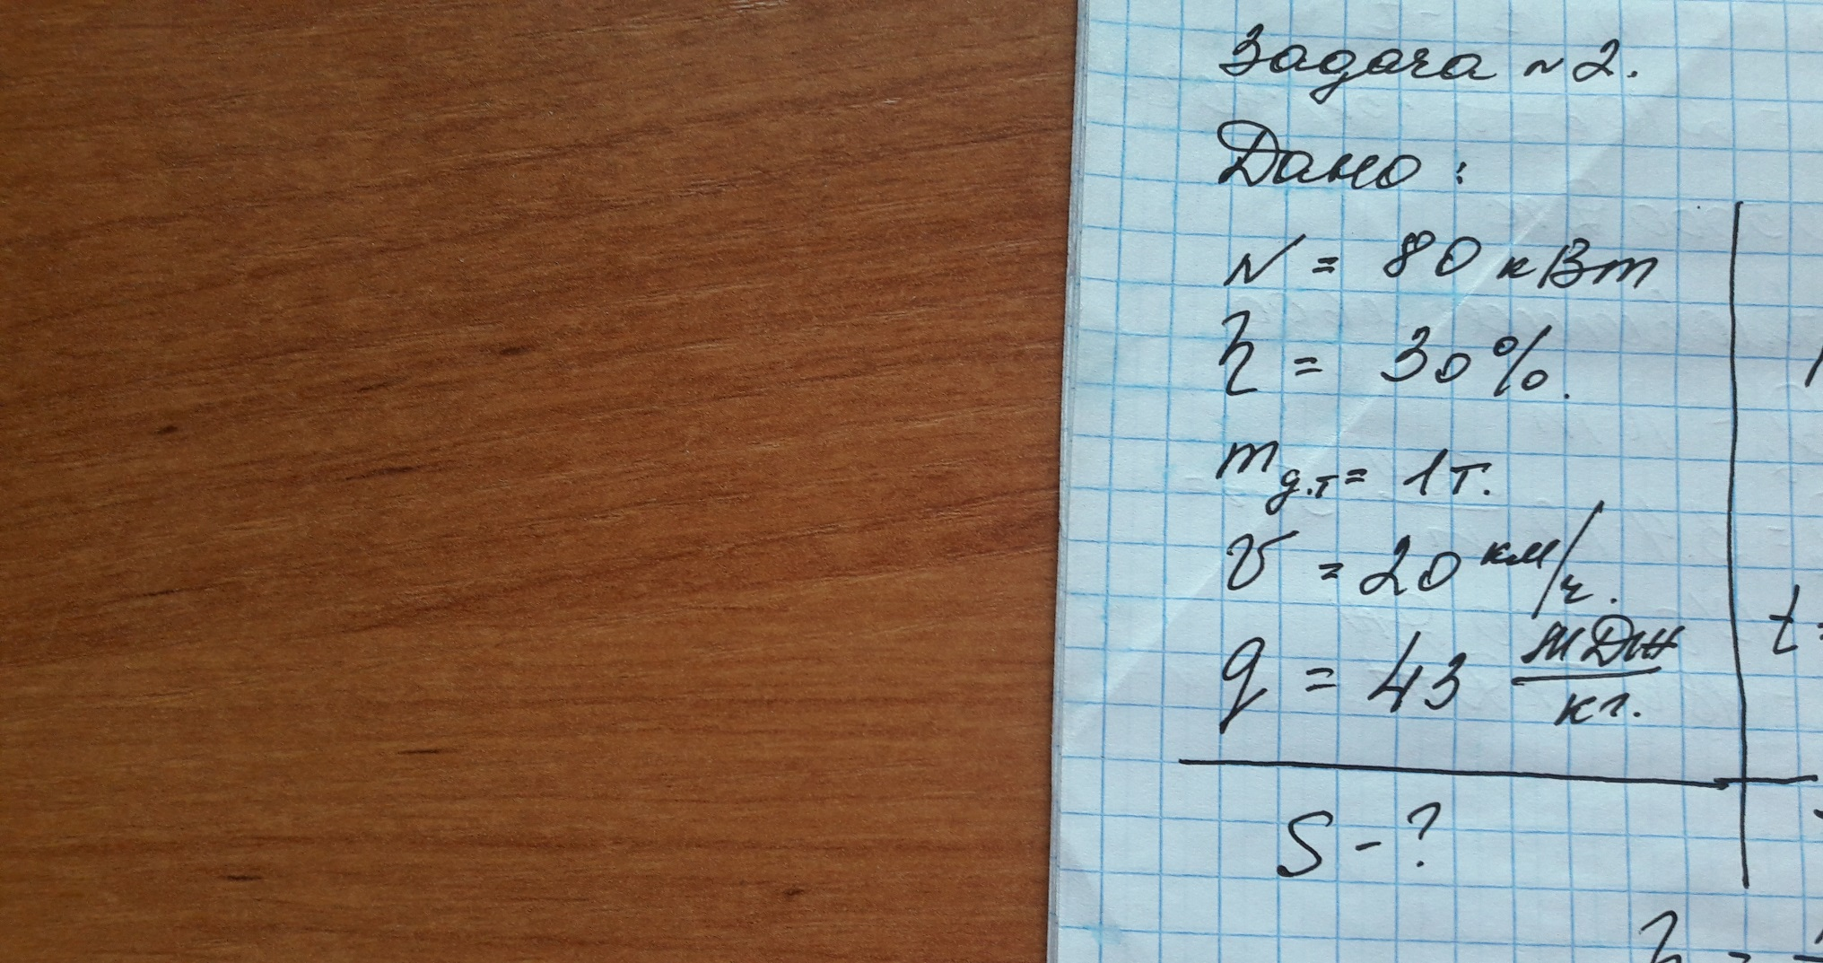
Задача № 2. На теплоходе установлен дизельный двигатель мощностью 80 кВт с КПД 30%. На сколько километров пути ему хватит 1 т дизельного топлива при скорости движения 20 км/ч? Удельная теплота сгорания дизельного топлива 43 МДж/кг

Slide 7
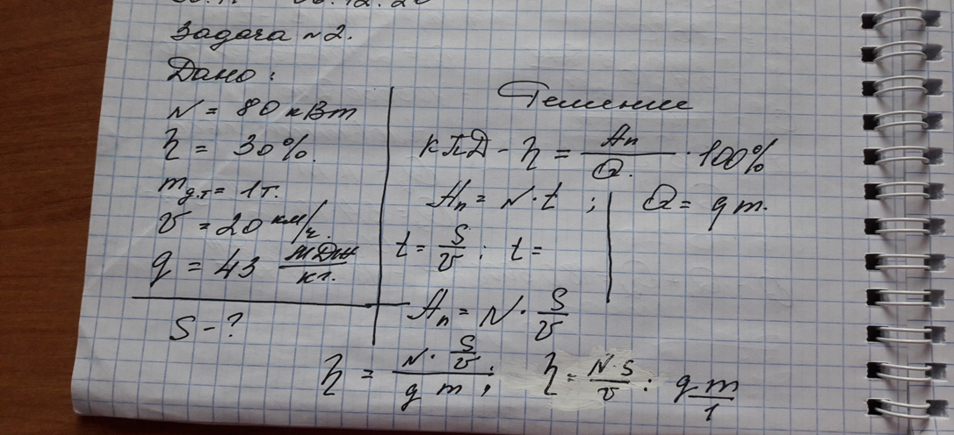
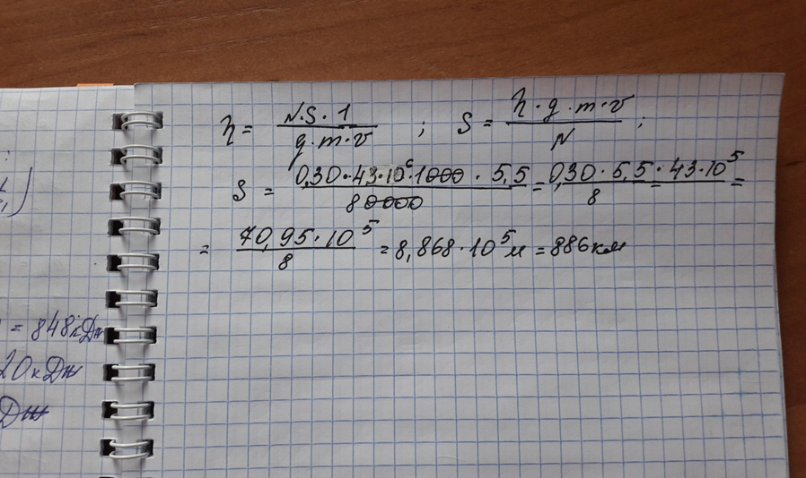

Slide 8
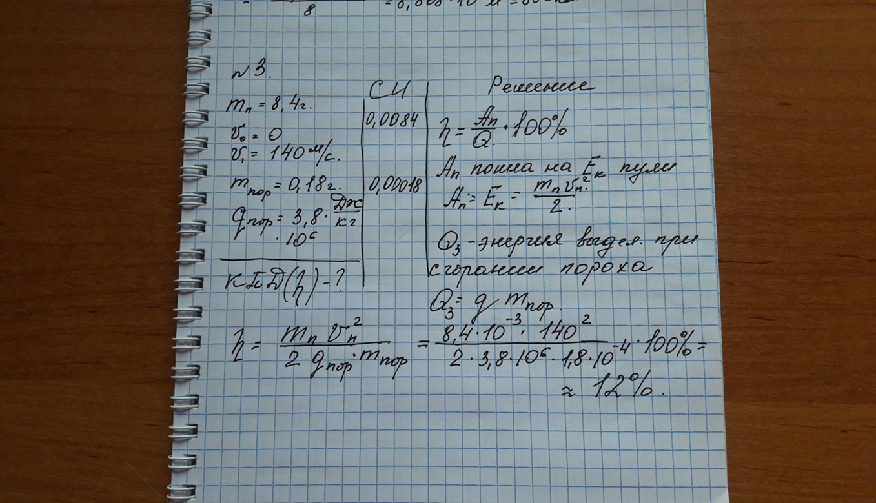
Задача № 3. Патрон травматического пистолета «Оса» 18 x 45 мм, содержит резиновую пулю массой 8,4 г. Определите КПД патрона, если пуля при выстреле приобрела скорость 140 м/с. Масса порохового заряда патрона составляет 0,18 г, удельная теплота сгорания пороха 3,8 • 10⁶ Дж/кг.

Slide 10
Задача № 1. Первый гусеничный трактор конструкции А. Ф. Блинова, 1888 г., имел два паровых двигателя. За 1 ч он расходовал 5 кг топлива, у которого удельная теплота сгорания равна 30 • 10⁶ Дж/кг. Вычислите КПД трактора, если мощность двигателя его была равна около 1,5 кВт.

Slide 11
Проанализировать решенные задачи. Решить самостоятельно до 14.12.2020. Выполненное задание отправить на э/а galina-okuneva@mail.ru

Slide 12
2.Удельная теплота плавления стали равна 78 кДж/кг. Это означает, что
1) для плавления 1 кг стали при температуре её плавления потребуется 78 кДж энергии
2) для плавления 78 кг стали при температуре её плавления потребуется 1 кДж энергии
3) для плавления 1 кг стали при комнатной температуре потребуется 78 кДж энергии
4) для плавления 78 кг стали при комнатной температуре потребуется 1 кДж энергии
3.Какие из утверждений верны?
А. Диффузию нельзя наблюдать в твёрдых телах.
Б. Скорость диффузии не зависит от температуры вещества.
1) только А
2) только Б
3) оба утверждения верны
4) оба утверждения неверны

Slide 13
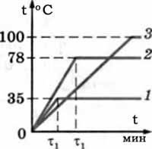
2.На рисунке показаны графики зависимости температуры от времени при нагревании и кипении воды, спирта и эфира.
Массы жидкостей одинаковы, нагреватели одинаковой мощности.
Какой жидкости соответствуют графики 1,2,3.
Наклонный участок графика - нагревание, горизонтальный участок графика - кипение, при котором температура жидкости остается постоянной.
По таблицам находим, что температуру кипения равную 35°С имеет эфир (график 1), 78°С - спирт (график 2), а 100°С - вода (график 3).
3. Объясните, почему высоко в горах вода закипает при температуре ниже 100 °С.
Температура кипения жидкости зависит от давления.
Чем меньше давление воздуха над поверхностью жидкости, тем ниже температура ее кипения.
В горах атмосферное давление уменьшается с увеличением высоты.
Чем выше гора, тем ниже атмосферное давление, тем ниже становится температура кипения жидкости.

Slide 14
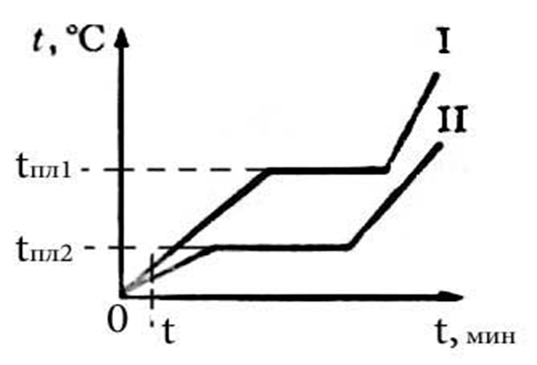
Даны графики зависимости температуры от времени двух тел одинаковой массы.
Графики состоят из трех участков: нагревание твердого тела, плавление тела (горизонтальный участок) и нагревание расплавленного тела
а) У какого тела выше температура плавления?
Плавление происходит при неизменной температуре плавления (горизонтальный участок графика).
По графику видно, что у первого тела температура плавления выше, чем у второго тела.
б. У какого тела больше удельная теплота плавления?
По графику видно, что горизонтальный участок (время полного плавления тела) длиннее у второго тела
Формула для плавления: Q = λm
При одинаковой массе второе тело для полного плавления требует большего времени.
За большее время ему подводится для плавления большее количество теплоты, чем первому телу.
Но это возможно только, если удельная теплота плавления второго тела (λ) больше, чем удельная теплота плавления (λ) у первого тела.

Slide 15
в) Одинаковы ли удельные теплоёмкости тел?
Формула для нагревания: Q = cm (t₂ - t₁)
За время t при нагревании обоим телам передается одинаковое количество теплоты: Q₁= Q₂
с₁m₁(t₁-0) = c₂m₂(t₂-0)
c₁m₁t₁ = c₂m₂t₂
Но массы тел одинаковы.
Тогда c₁t₁ = c₂t₂
Температура первого тела оказывается выше, чем второго.
Это возможно, если с₁< с₂
Итак, удельная теплоемкость больше у второго тела, т.к. за одно и то же время второе тело нагревается меньше.

Slide 16
Решить задачи самостоятельно
Задача № 1. Первый гусеничный трактор конструкции А. Ф. Блинова, 1888 г., имел два паровых двигателя. За 1 ч он расходовал 5 кг топлива, у которого удельная теплота сгорания равна 30 • 10⁶ Дж/кг. Вычислите КПД трактора, если мощность двигателя его была равна около 1,5 кВт.
Задача № 2. Двигатель внутреннего сгорания мощностью 36 кВт за 1 ч работы израсходовал 14 кг бензина. Определите КПД двигателя

